Slide 1
Stvaranje višemedijskih mrežnih sadržaja

Slide 2

Postoji mnoštvo alata za izradu mrežnih stranica. Aplikacija Sway nalazi se u sustavu Office365.
Istražimo ju…

Slide 3
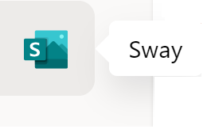
Microsoft Sway
Sway – omogućava brzu i jednostavnu izradu mrežnog mjesta pomoću gotovih predložaka ili stvaranje mrežnog mjesta od praznog dokumenta.

Slide 4
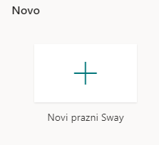
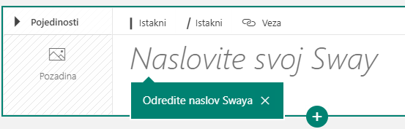
Stvaranje novog praznog dokumenta
Nekoliko je načina za stvaranje mrežnog mjesta, a slika pokazuje kako stvoriti mrežno mjesto od praznog dokumenta.

Slide 5
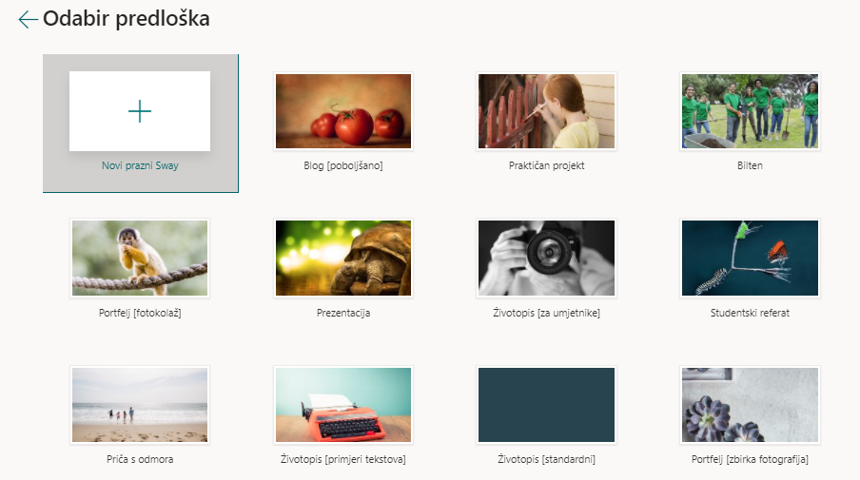
Stvaranje mrežnog mjesta pomoću predloška
Mrežno mjesto možemo stvoriti i koristeći gotove predloške klikom na željeni predložak u popisu predložaka.

Slide 6
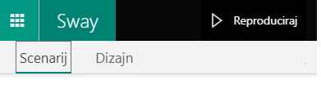
Uređivanje dokumenta
Dokument uređujemo u prikazu Scenarij, a izgled dokumenta možemo provjeriti u prikazu Dizajn ili odabirom naredbe Reproduciraj.

Slide 7
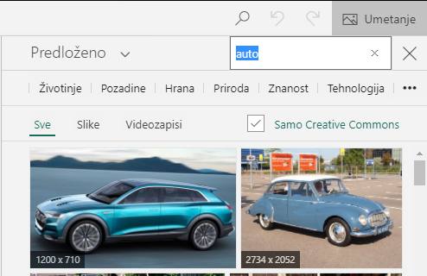
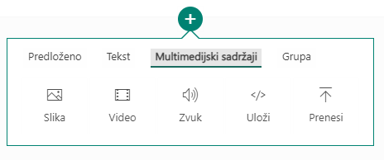
Višemedijski sadržaji
Tekstualne i višemedijske sadržaje u praznom dokumentu možemo umetati s pomoću naredbe koja se nalazi u glavnom dijelu radnog prostora.
Umetanje fotografija moguće je i s pomoću gumba Umetanje.

Slide 8
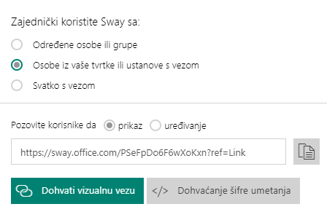

Zajedničko korištenje i uređivanje
Mrežna mjesta u programu Sway možemo izrađivati sami ili u suradnji s drugim korisnicima. Mogućnosti dijeljenja dokumenta uređujemo s pomoću naredbe Zajednički koristi.

Slide 9
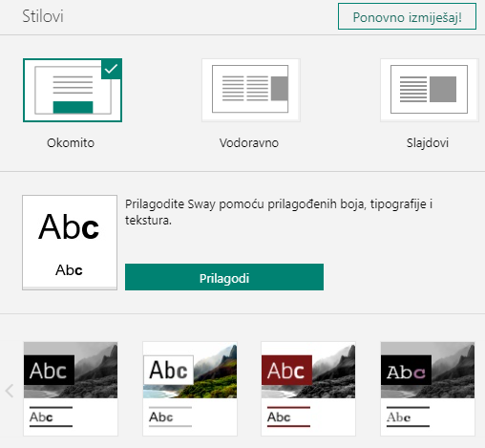

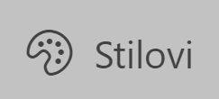
Dizajn
Odabirom načina uređivanja Dizajn više pozornosti posvećujemo izgledu prezentacije.
Odabirom gumba Stilovi otvara se prozor u kojem možemo odabrati stilove i dizajn Swaya.

Slide 10
ZADATAK 1
S pomoću predloška izradite dokument u programu Sway. Izradite galeriju vlastitih fotografija kojom ćeš predstaviti znamenitosti i posebnosti svojega mjesta.

Slide 11
ZADATAK 2
Izradite prazan dokument u programu Sway. U dokument umetnite tekstualne i višemedijske sadržaje kojima ćete predstaviti pravila lijepoga i sigurnog ponašanja na internetu. Obavezno navedite i istaknite izvore preuzetih sadržaja.

